Slide 1
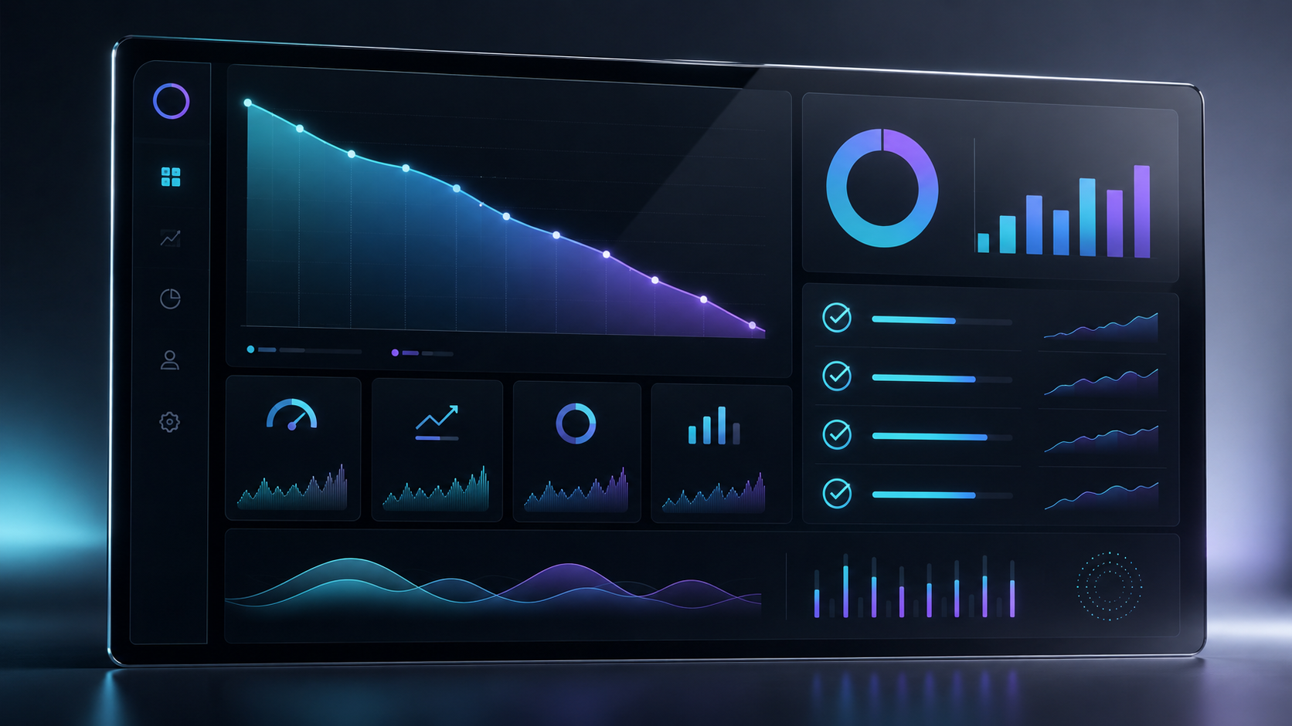
DirectAI
Отдайте Яндекс.Директ — дальше моя забота
Сервис ведения рекламных кампаний: человек контролирует стратегию, AI 24/7 следит за ставками и мусорными запросами.
ничего не устанавливаете
AI 24/7
от 5 000 ₽ / мес
Клиентская презентация сервиса
Для собственников и малого бизнеса, где заявки из Директа важны, но нет времени самим разбираться в кабинете.
0
24/7
фикс
вашего времени на настройку
контроль ставок и запросов
без процента от бюджета
Яндекс.Директ под управлением человека + AI
info@direct-bot.ru

Slide 2

DirectAI
02
Для кого этот сервис
Для бизнеса, который уже тратит деньги на рекламу или хочет запустить Директ без найма отдельного специалиста.
Собственник сам ведёт рекламу
Времени нет, кабинет сложный, ставки и минус-слова постоянно требуют внимания.
—
Реклама работает, но дорого
Заявки идут, но стоимость заявки растёт, а часть бюджета уходит в нецелевые клики.
—
Агентство или директолог не окупаются
Нужен понятный фикс, личная ответственность и прозрачные действия без процента от бюджета.
Результат для клиента: реклама не висит на нём. Он видит отчёт и общается напрямую с человеком, который отвечает за ведение.
—
Яндекс.Директ под управлением человека + AI
info@direct-bot.ru

Slide 3
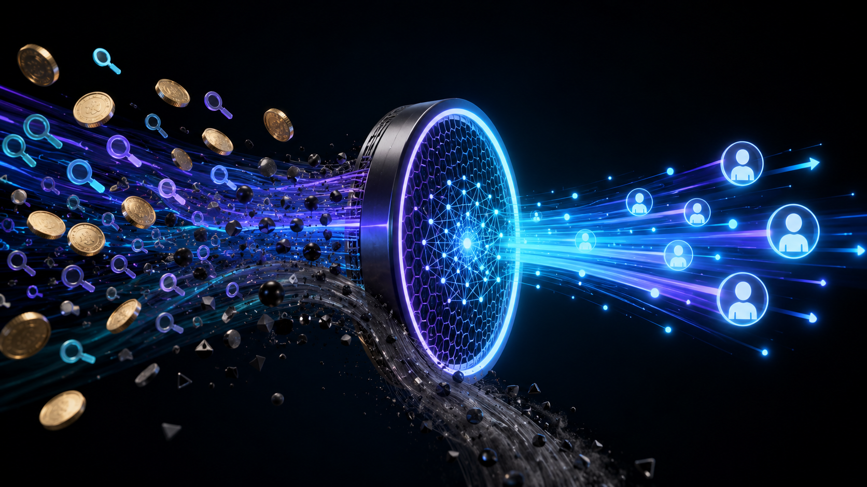
DirectAI
03
Главная проблема Директа
Бюджет списывается каждый день, а управлять эффективностью приходится вручную и постоянно.
Что обычно происходит:
Дорогие фразы продолжают крутиться
Ставки не снижаются вовремя, CPA растёт.
—
Мусорные запросы съедают деньги
«бесплатно», «скачать», «отзывы» и похожие клики оплачивает бизнес.
—
Нет времени на регулярную чистку
Кабинет требует внимания каждый день, а у собственника другие задачи.
—
DirectAI убирает рутину: AI мониторит данные регулярно, а человек принимает ответственность за итог и коммуникацию.
Отчёты сложно читать
Много цифр, но мало ответа: что сделали и как это влияет на заявки.
—
Яндекс.Директ под управлением человека + AI
info@direct-bot.ru

Slide 4
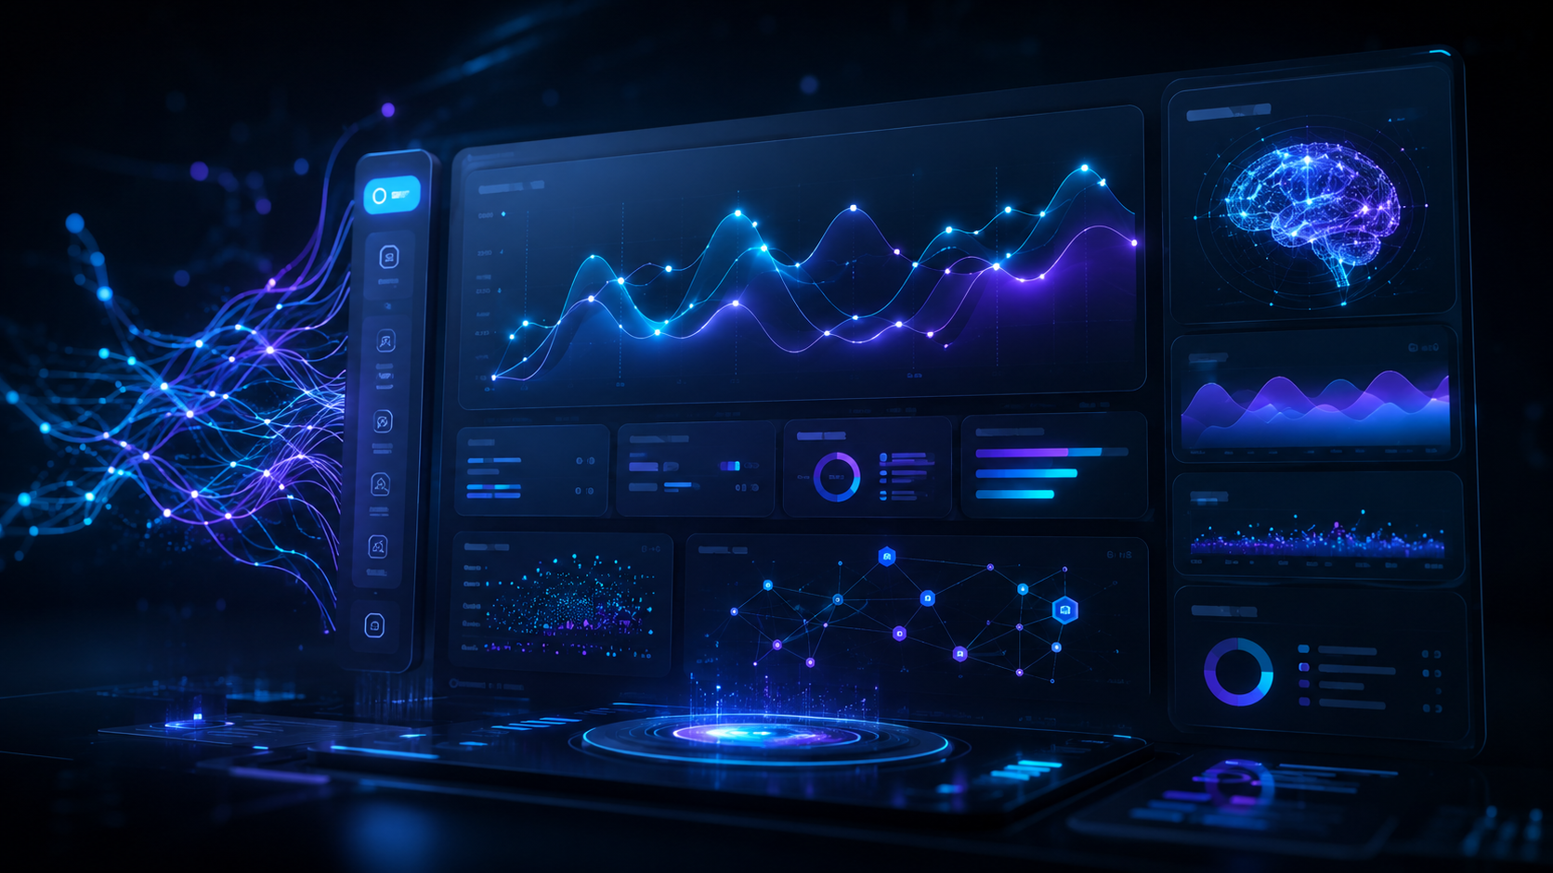
DirectAI
04
Что я предлагаю
Не доступ к очередной панели, а услугу ведения рекламного кабинета с AI-автоматизацией на моей стороне.
Клиент получает услугу
Вы не покупаете программу и не внедряете софт. Вы передаёте мне доступ к Директу — я подключаю кабинет у себя, настраиваю правила, контролирую AI и даю понятный отчёт.
Цель
снизить стоимость заявки и убрать слив бюджета.
Формат
личное ведение + AI-мониторинг 24/7.
Оплата
фикс от 5 000 ₽/мес, без процента от бюджета.
—
—
—
Яндекс.Директ под управлением человека + AI
info@direct-bot.ru

Slide 5

DirectAI
05
Как мы начинаем
От сообщения до первых правок — максимально простой путь без установки и обучения.
1
Пишете мне
Коротко: чем занимаетесь, что рекламируете и какой сейчас бюджет.
2
Я смотрю кабинет
Бесплатно оцениваю, где может уходить бюджет и есть ли потенциал снизить CPA.
На стороне клиента: ничего устанавливать, настраивать или изучать не нужно.
3
Вы даёте OAuth-доступ
Без передачи пароля. Доступ можно отозвать в Яндексе в любой момент.
4
Я подключаю и веду
Кабинет работает на моей стороне: AI правит ставки и запросы, я контролирую и отчитываюсь.
Яндекс.Директ под управлением человека + AI
info@direct-bot.ru

Slide 6
DirectAI
06
Что делает AI 24/7
AI закрывает рутинную часть, которую сложно делать вручную регулярно и без пропусков.
Собирает сигналы
смотрит ставки, показы, клики, расходы, запросы и стоимость заявки
Находит слив бюджета
видит дорогие фразы, нецелевые запросы и неэффективные участки
—
—
Вносит правки по лимитам
меняет ставки и добавляет минус-слова только в рамках правил
Повторяет цикл регулярно
реакция не раз в неделю, а постоянно — пока реклама работает
—
—
Важно: AI не «жжёт бюджет». Он работает в рамках лимитов, а решения контролируются человеком.
Яндекс.Директ под управлением человека + AI
info@direct-bot.ru

Slide 7
DirectAI
07
Что делаю я лично
AI помогает с регулярностью и скоростью. Человек отвечает за смысл, стратегию и контакт с клиентом.
Первичная диагностика
Понимаю бизнес, цели, ограничения и что считать качественной заявкой.
—
Настройка правил AI
Задаю лимиты по ставкам, частоту правок, стоп-условия и фокус на CPA.
—
Контроль качества
Смотрю, какие правки даёт AI, и не допускаю действий, которые могут навредить кабинету.
—
Вы общаетесь напрямую со мной — не с тикет-системой и не с менеджером, который ведёт сотни клиентов.
Понятная коммуникация
Объясняю простым языком: что сделано, почему и как это влияет на рекламу.
—
Яндекс.Директ под управлением человека + AI
info@direct-bot.ru

Slide 8
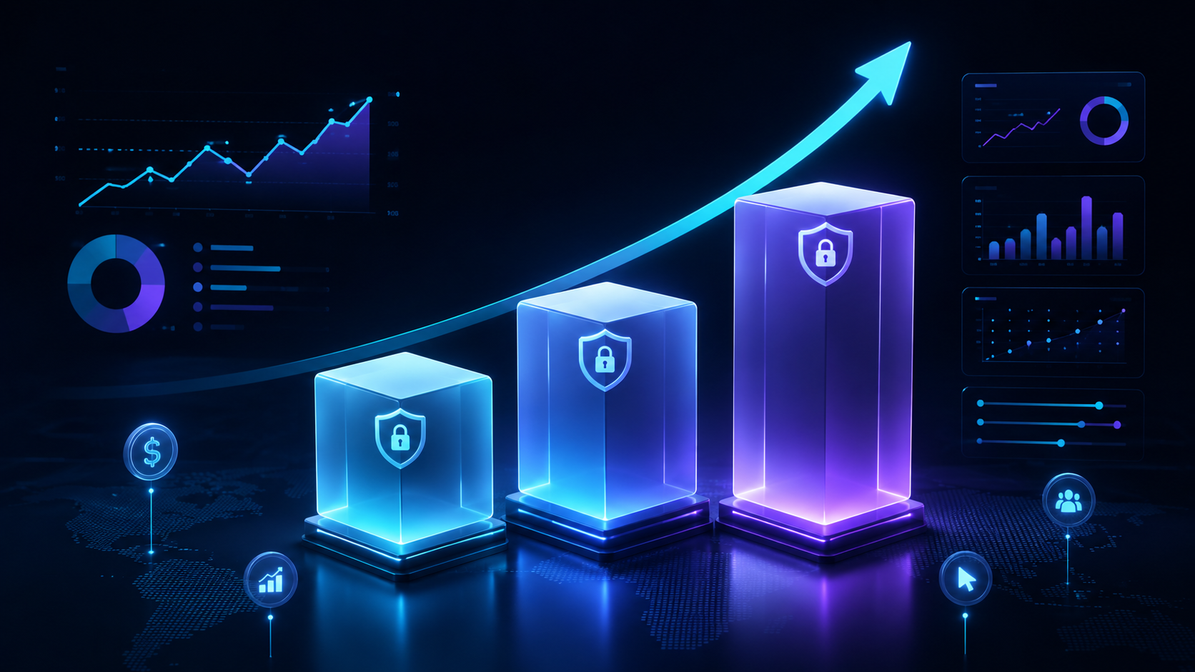
DirectAI
08
Что получает клиент
Осязаемые результаты услуги — не “магия AI”, а конкретные управленческие действия в кабинете.
4 ключевые ценности
Меньшую стоимость заявки
Ставки корректируются там, где заявка выходит слишком дорогой.
Меньше мусорного трафика
Нецелевые запросы вычищаются, бюджет уходит ближе к реальным заявкам.
—
—
Экономию времени
Не нужно сидеть в кабинете, Excel и отчётах каждую неделю.
Понятный отчёт
Не выгрузка ради выгрузки, а объяснение: что сделал и зачем.
—
—
Принцип: клиент платит не за “доступ к системе”, а за то, что его Директом реально занимаются.
Яндекс.Директ под управлением человека + AI
info@direct-bot.ru

Slide 9
DirectAI
09
Безопасность и контроль
Чтобы клиент не боялся передать кабинет: доступ ограничен, пароль не нужен, действия управляются лимитами.
Без пароля
Доступ выдаётся через официальный OAuth. Логин и пароль остаются у клиента.
—
Можно отозвать в любой момент
Если клиент решит остановиться — доступ закрывается в настройках Яндекса.
—
AI работает по ограничениям
Есть лимиты на изменение ставок, частоту правок и дневные потолки.
Так сервис снимает главный страх: “а вдруг кто-то сольёт бюджет или получит лишний доступ”.
—
Человек контролирует итог
Я смотрю на решения AI и отвечаю за качество ведения кабинета.
—
Яндекс.Директ под управлением человека + AI
info@direct-bot.ru

Slide 10
DirectAI
10
Почему это выгоднее привычных вариантов
Формат “я + AI” закрывает то, что обычно дорого, медленно или непрозрачно.
Вариант
Стоимость
Скорость реакции
Ваше участие
DirectAI: я + AI
от 5 000 ₽/мес, фикс
AI следит 24/7, я контролирую
минимум
Директолог в штат
обычно дорого для малого бизнеса
рабочие часы
поиск, найм, контроль
Агентство
часто процент от бюджета
отчёты и правки по графику
брифы, созвоны, согласования
главная разница: фикс + личная ответственность + автоматизация рутины
Яндекс.Директ под управлением человека + AI
info@direct-bot.ru

Slide 11
DirectAI
11
Тарифы
Фиксированная стоимость: клиент не платит процент от рекламного бюджета.
Один бизнес
Несколько направлений
Портфель проектов
5 000 ₽ / мес
10 000 ₽ / мес
15 000 ₽ / мес
1 кабинет Директа
подключение и настройка
AI правит ставки каждый час
отчёт и я на связи
до 3 кабинетов
отчёт по каждому
приоритетный ответ
подключение без установки
до 5 кабинетов
расширенные лимиты AI
разбор раз в неделю
быстрое подключение новых
Больше 5 кабинетов — индивидуальный расчёт. Подключение обычно возможно в день обращения.
Яндекс.Директ под управлением человека + AI
info@direct-bot.ru

Slide 12
Начните с бесплатного разбора
Я посмотрю ваш Директ и честно скажу: есть ли где снижать CPA, что сейчас сливает бюджет и смогу ли я помочь.
Что написать:
1. Чем занимаетесь
2. Что рекламируете
3. Примерный бюджет
4. Что не устраивает сейчас
Контакты
Telegram: @reklamabiznessa
MAX: max.ru/u/f9LHodD0cOLUDFB7ZF4hXXUMmDYcKrpkTYExkMOA81OFPpxEyd09FusOgZ0
Телефон: +7 918 355-93-11
Почта: info@direct-bot.ru
Отдать Директ мне
без обязательств и давления
DirectAI © 2026

